Slide 1
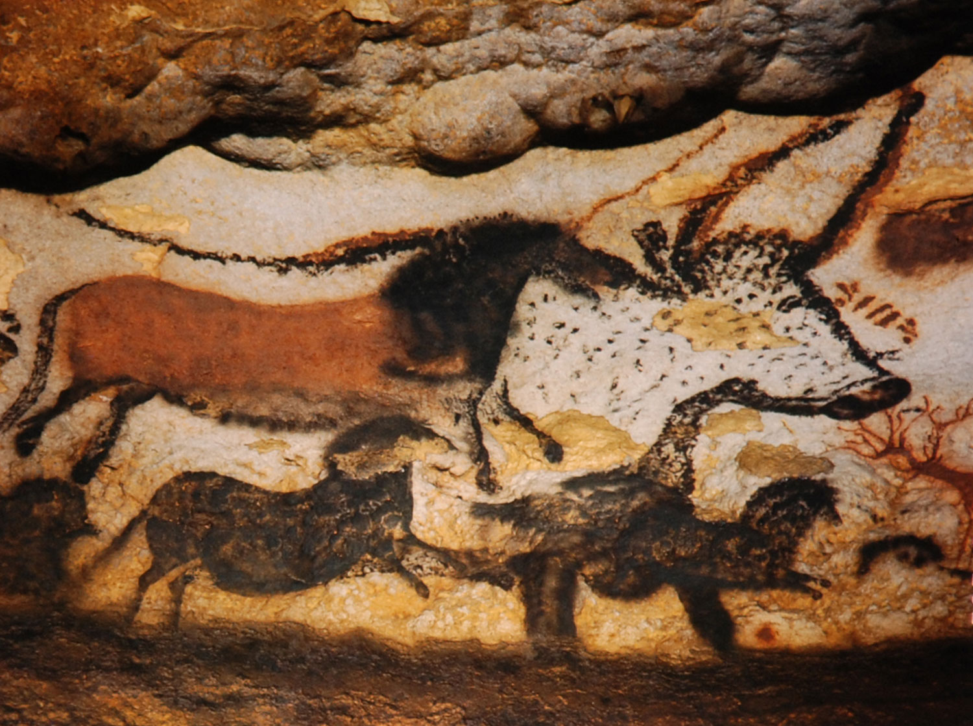
PREHISTORY
UNIT 7

Slide 2
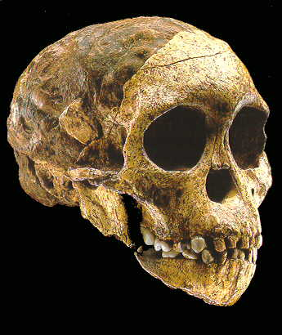
EN ESTA UNIDAD
APRENDERÁS LA EVOLUCIÓN HUMANA
IDENTIFICARÁS LOS PERIODOS DE LA PREHISTORIA Y SUS CARACTERÍSTICAS
APRENDERÁS CUÁNDO LOS HUMANOS EMPEZARON A USAR METALES
MANEJARÁS PERIODOS HISTÓRICOS Y FECHAS
UTILIZARÁS FUENTES SOBRE LA PREHISTORIA EN ESPAÑA

Slide 3
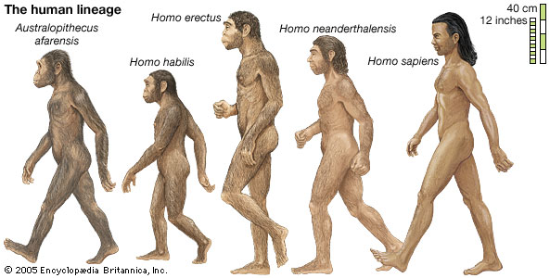
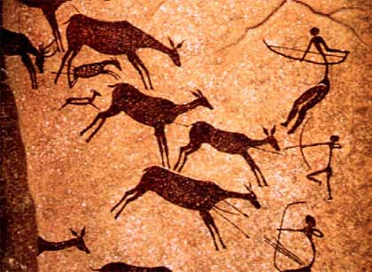
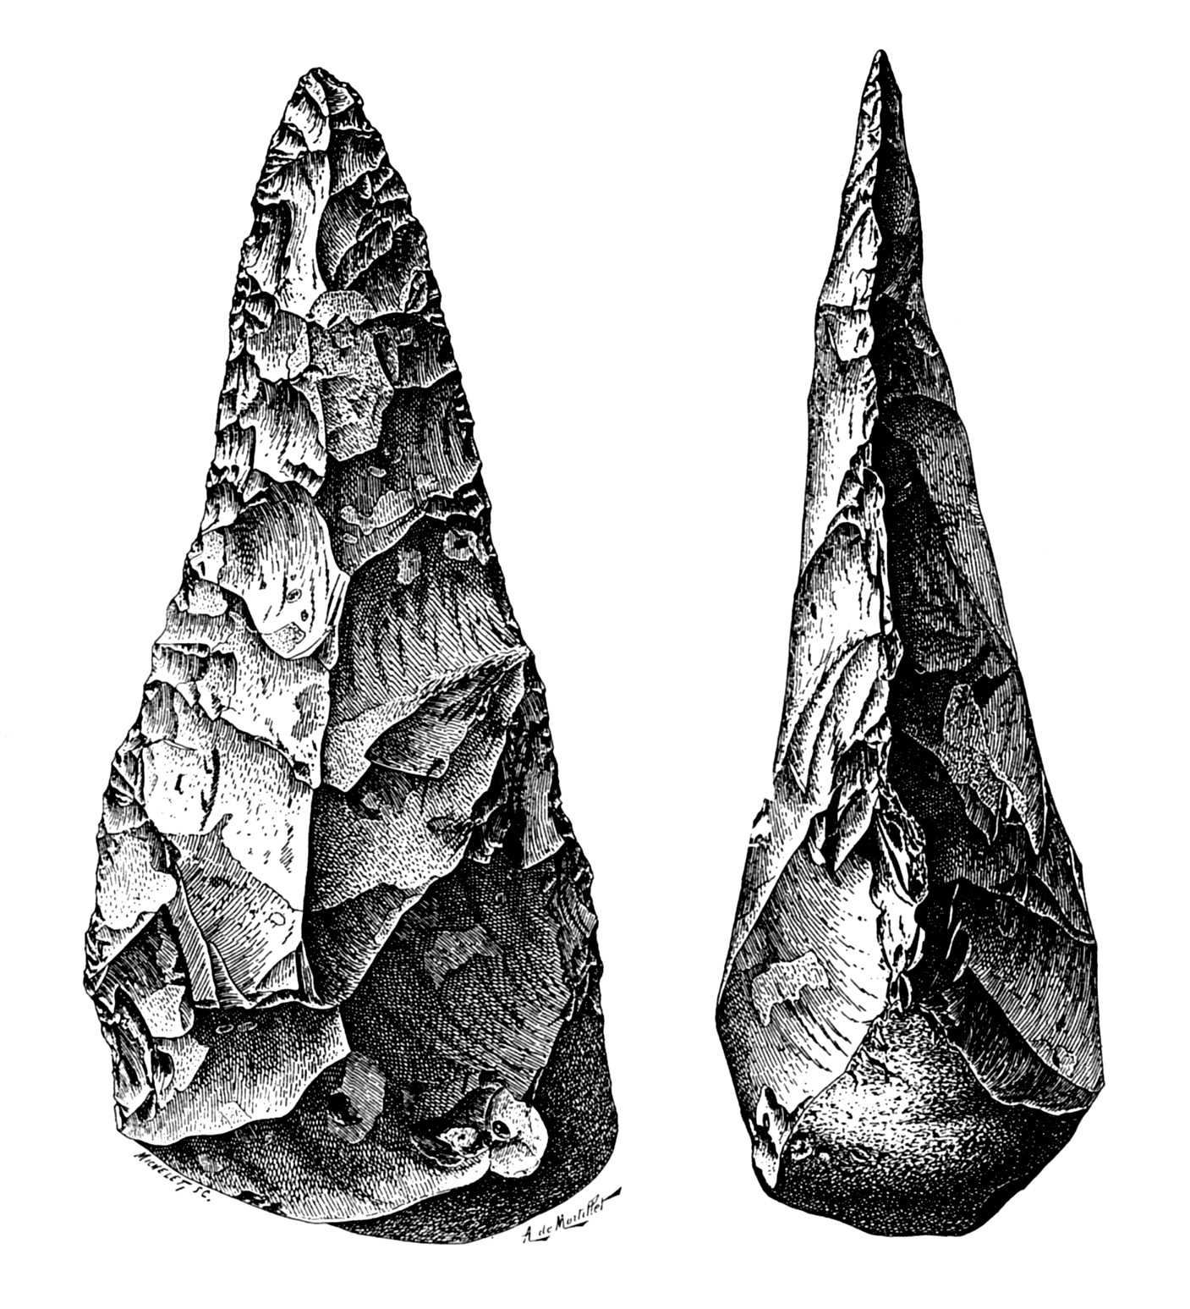
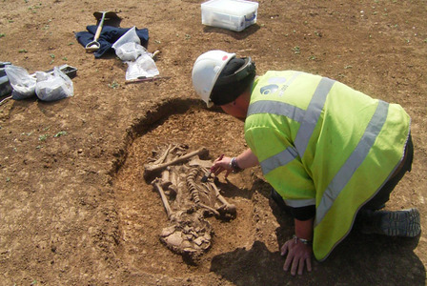
PREHISTORIA
LA PREHISTORIA ES EL PERIODO MÁS LEJANO Y MÁS LARGO DE LA HISTORIA. CUBRE UN PERIODO ANTERIOR A LA APARICIÓN DE LA ESCRITURA, HACE MÁS DE 5.000 AÑOS.
DEFINICIÓN
INCLUYE EL ESTUDIO DE LOS HOMÍNIDOS, ANTIGUOS PRIMATES
COMO NO HAY FUENTES ESCRITAS PARA ESTE PERIODO, EXAMINAMOS RESTOS MATERIALES COMO HUESOS, HERRAMIENTAS O PINTURAS RUPESTRES

Slide 4
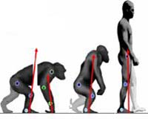
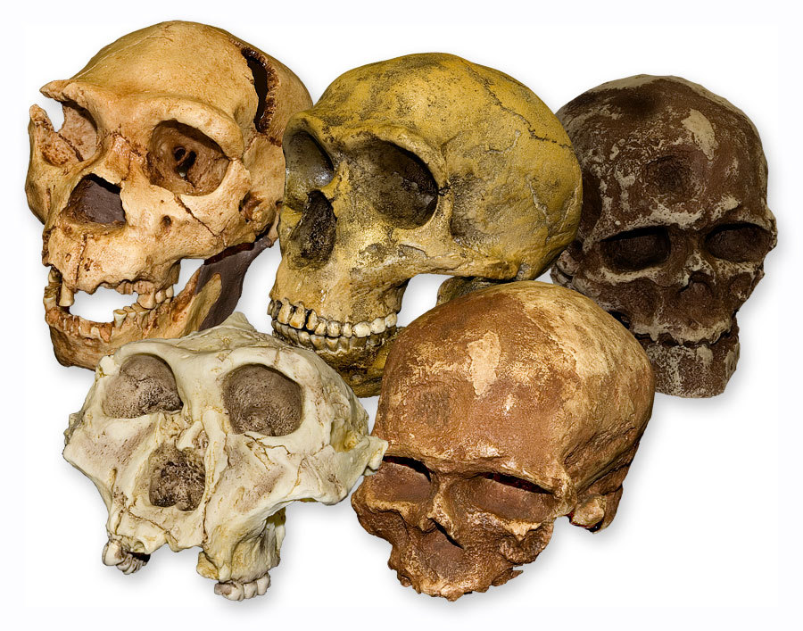
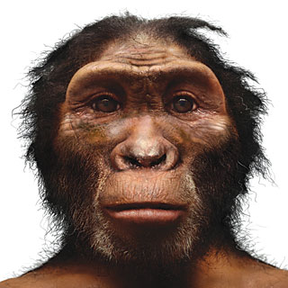
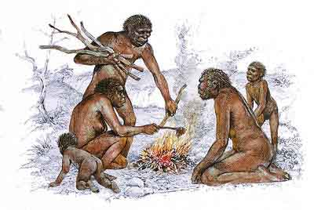
También desarrollaron el pulgar oponible, lo que les permitió sujetar y manipular objetos más fácilmente. Ya eran capaces de crear mejores herramientas.
LA HOMINIZACIÓN
EL PROCESO POR EL QUE LOS SERES HUMANOS FUERON ADQUIRIENDO SUS CARACTERÍSTICAS ACTUALES, DURANTE SU EVOLUCIÓN EN UN LARGO PERIODO DE TIEMPO
ES
PUESTO QUE LOS HOMÍNIDOS APRENDIERON A CAMINAR SOBRE DOS PATAS, SUS MANOS QUEDARON LIBRES PARA USAR HERRAMIENTAS
DESPUÉS DESCUBRIERON EL FUEGO Y EMPEZARON A COCINAR. AL COMER ALIMENTOS MÁS BLANDOS, SUS MANDÍBULAS Y DIENTES SE FUERON HACIENDO CADA VEZ MÁS PEQUEÑAS.
LOS CRÁNEOS DE LOS HOMÍNIDOS CRECIERON Y TAMBIÉN LO HIZO SU CEREBRO. ESTO LES AYUDÓ A PENSAR DE MANERA MÁS CREATIVA, A DESARROLLAR UN LENGUAJE Y A COMUNICARSE.

Slide 5
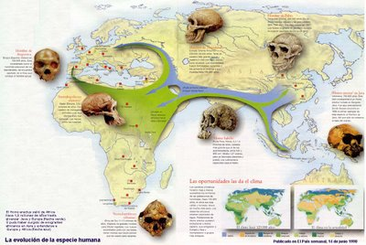
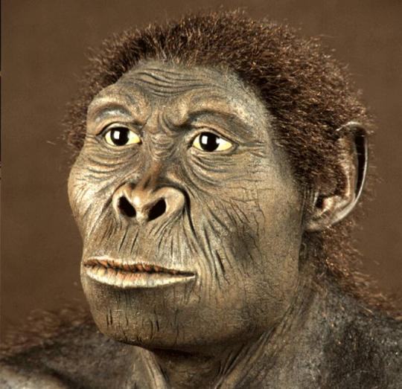
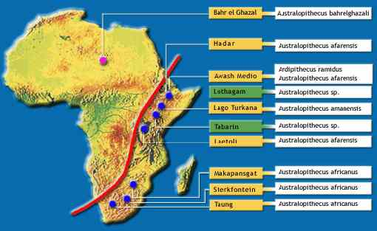
Los restos fósiles de homínidos más antiguos se encontraron en el Valle del Rift en el este de África. Algunos homínidos vivieron allí hace más de 4 millones de años.
Los primeros homínidos
Aparecieron en África
LOS CIENTÍFICOS CREEN QUE LOS ANCESTROS DE TODOS LOS HUMANOS VINIERON DE ÁFRICA
Después, hubo varias oleadas de migraciones hacia Europa y Asia. Los restos del Homo antecesor encontrados en Atapuerca (Burgos) son los más antiguos de la Península Ibérica
Durante este proceso, los homínidos fueron evolucionando hasta los seres humanos actuales.
EVOLUCIÓN DEL SER HUMANO 4:53

Slide 6
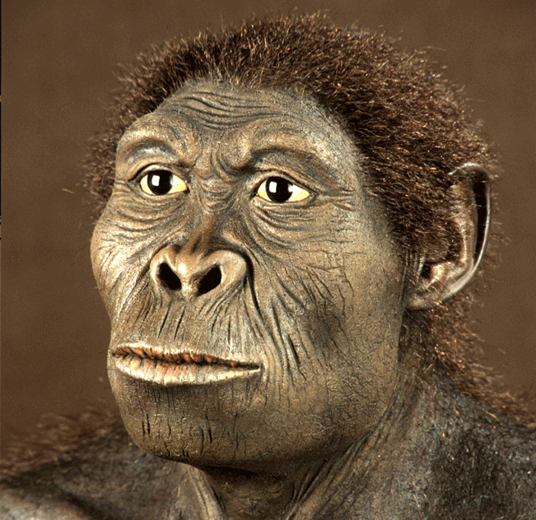
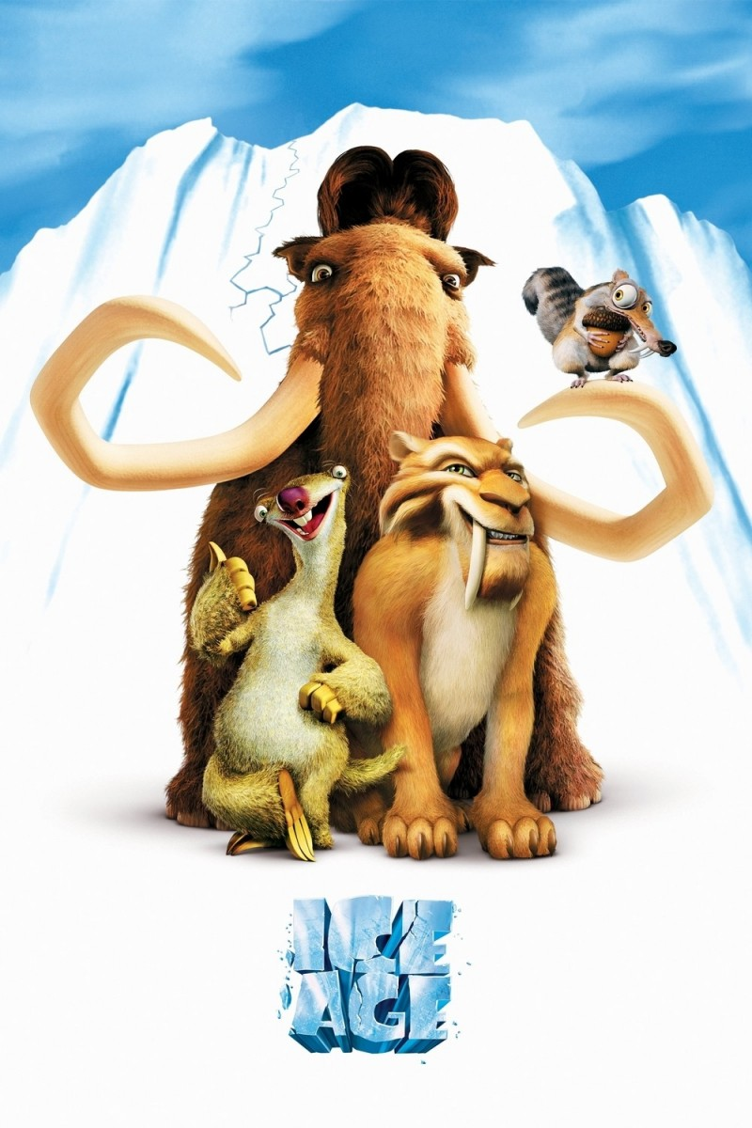
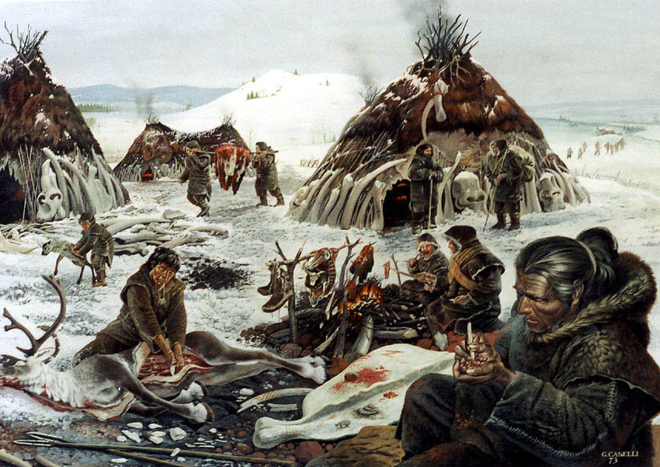
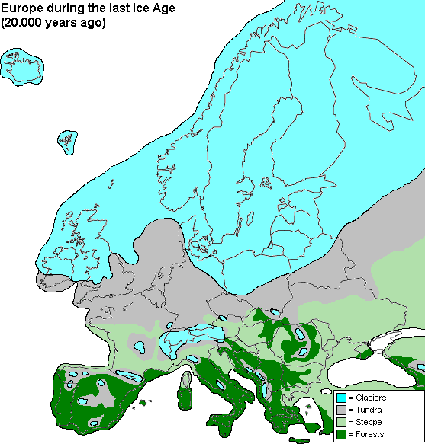
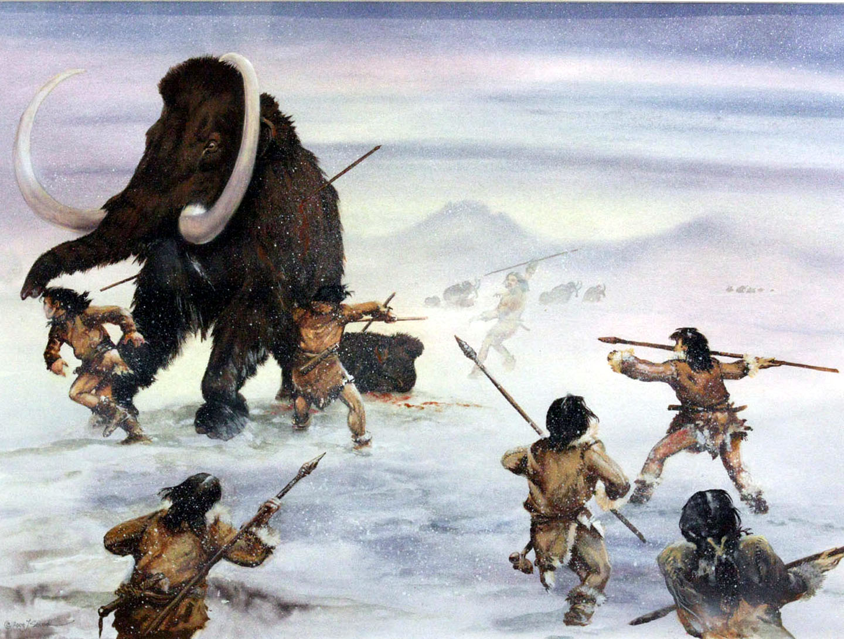
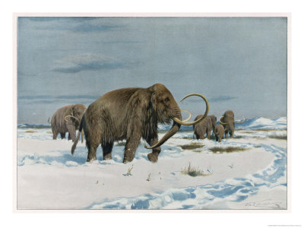
El paleolítico
El PALEOLÍTICO (o “piedra antigua”) duró desde hace 4,4 millones de años hasta hace unos 10.000 años
definición
¿ESTAMOS EN EL LUGAR CORRECTO?
Yo soy el Homo habilis, ¿y tú?
Hubo periodos muy fríos en los que muchas zonas de la Tierra estaban cubiertas de hielo, pero entre medias también hubo periodos más suaves.
Homo habilis

Slide 7
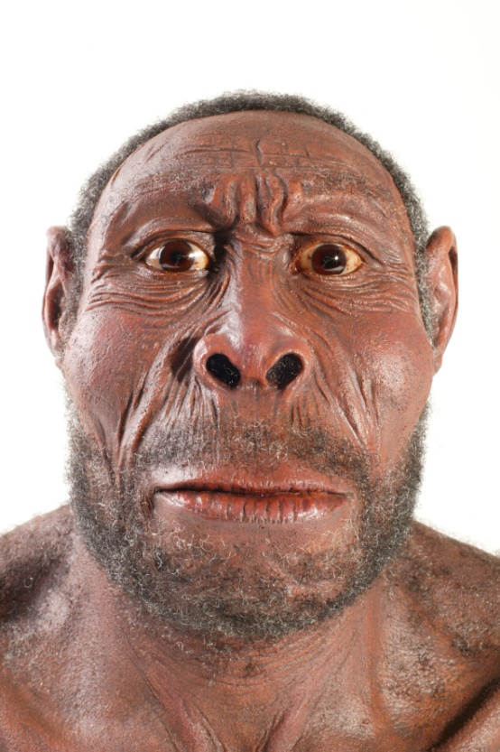
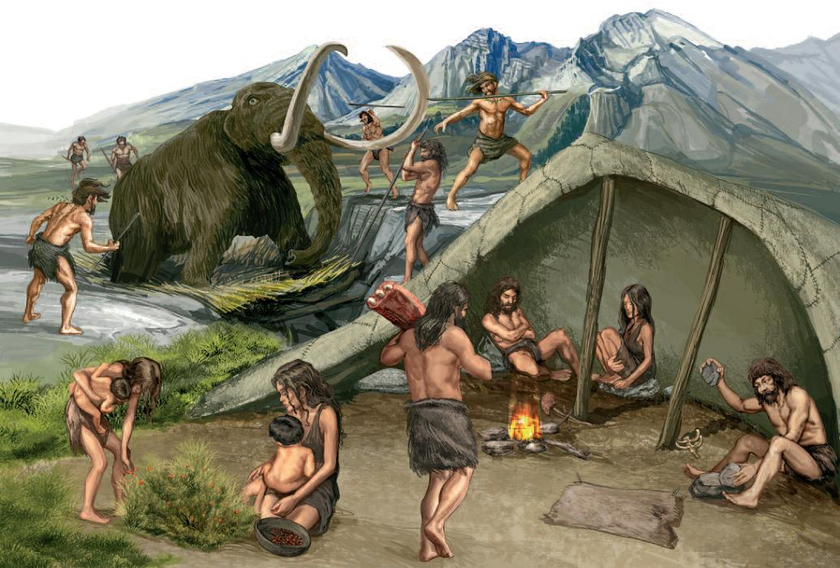
LA VIDA EN EL PALEOLÍTICO
Los primeros humanos aprendieron a adaptarse a los cambios de su entorno natural.
Y yo soy el Homo Erectus , en que inventó el fuego. ¿Recuerdas que ventajas trajo este invento?
Los primeros humanos cazaban, pescaban y recolectaban.
Eran nómadas que se movían en grupo en busca de comida.
Vivían en refugios muy sencillos o en el interior de cuevas.
Hacían herramientas de piedra.
Notes:
7

Slide 8
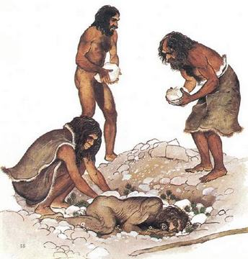
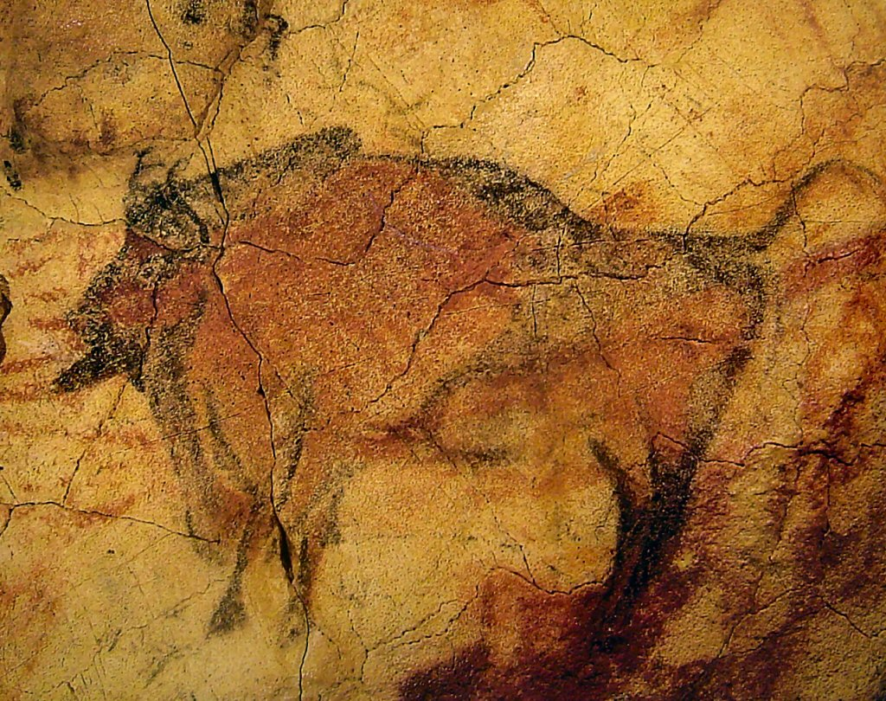
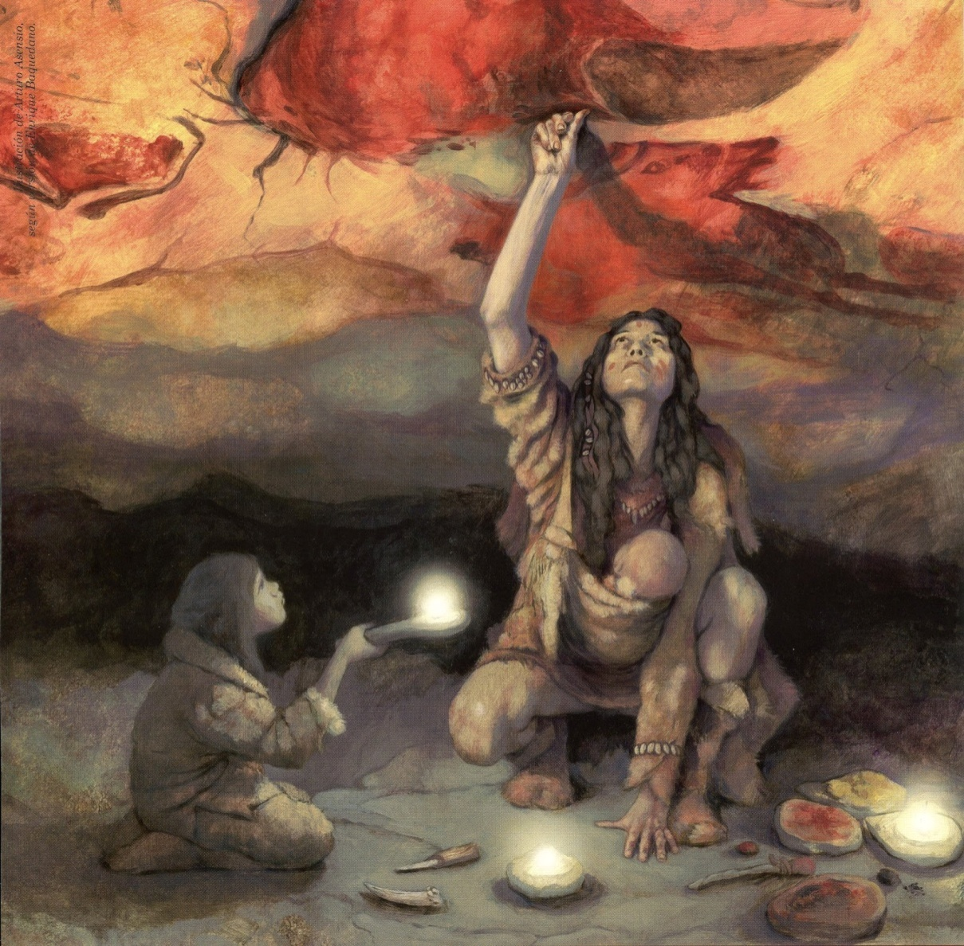
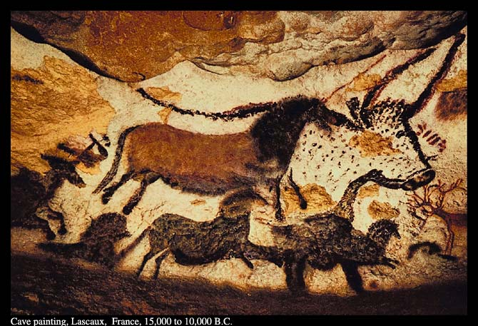
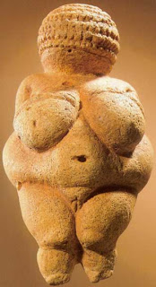
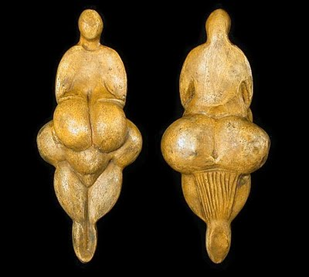
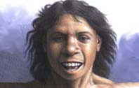
Los primeros humanos enterraban a sus muertos con objetos funerarios. Esto es una muestra de que tenían creencias religiosas.
CREENCIAS Y ARTE
Yo soy el Homo antecessor de Atapuerca (Burgos, España) y soy un ancestro directo del Homo Sapiens y del Homo Neanderthalensis
Practicaban rituales para protegerse contra fenómenos naturales como los rayos.
Pintaban animales en cuevas, usando materiales naturales como carbón, sangre y plantas.
Es posible que creyeran en el poder mágico de la pintura para conseguir el éxito en la caza.
También hacían estatuillas de mujeres. Se cree que eran símbolos de fertilidad, debido a la exageración de sus rasgos.

Slide 9
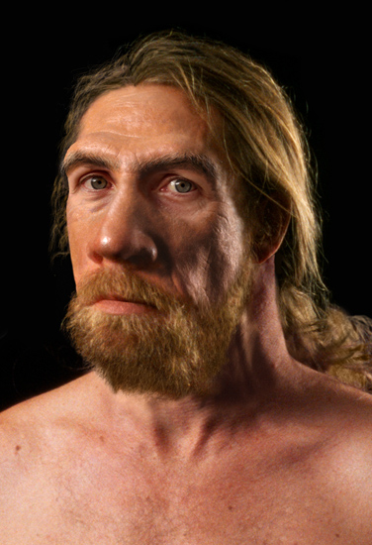
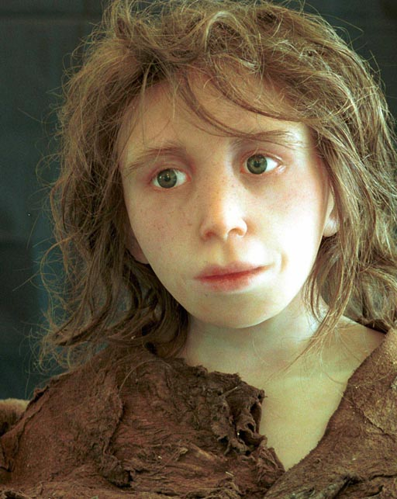
HOMO NEANDERTHALENSIS
HOMINIZACIÓN
PARTE FINAL
SE EXTINGUIÓ CON LA EXPANSIÓN DEL HOMO SAPIENS
GRAN CEREBRO
1700 CC
HOMO SAPIENS

Slide 10
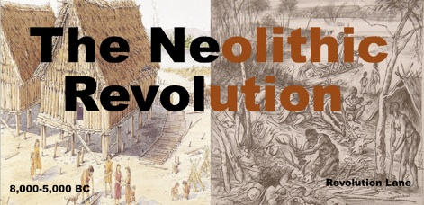
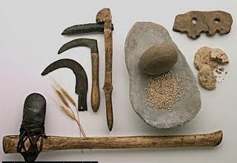
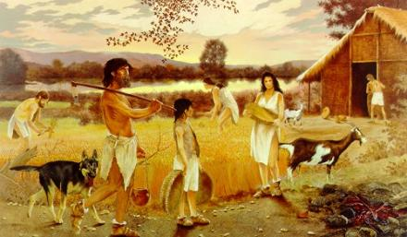
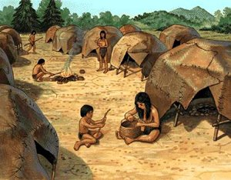
EL NEOLÍTICO –O PIEDRA NUEVA- EMPEZÓ HACIA EL 10.000 AC Y DURÓ HASTA EL 3.500 AC
EL NEOLÍTICO
SE EMPEZARON A CULTIVAR PLANTAS Y SE DESARROLLÓ LA AGRICULTURA. ADEMÁS, SE DOMESTICARON ALGUNOS ANIMALES.
AL PRINCIPIO DE ESTE PERIODO LA TEMPERATURA DE LA TIERRA SE HIZO MÁS CÁLIDA. EL HIELO QUE CUBRÍA PARTE DE LA SUPERFICIE TERRESTRE SE DERRITIÓ. LOS HUMANOS CAMBIARON DE HÁBITAT Y ESTO DIO LUGAR A MUCHOS CAMBIOS.
YA PODÍAN CRIAR GANADO PARA CONSEGUIR CARNE, LECHE Y PIEL CUANDO LO NECESITARAN.
ESTE CONJUNTO DE CAMBIOS FUE TAN IMPORTANTE QUE LO LLAMAMOS LA REVOLUCIÓN NEOLÍTICA
SE INVENTÓ LA CERÁMICA. YA SE PODÍA TRANSPORTAR AGUA Y COMIDA
SE INVENTÓ EL TEXTIL Y LA CESTERÍA
SE HACÍAN MEJORES HERRAMIENTAS: ARADOS Y ARMAS, COMO HACHAS.

Slide 11
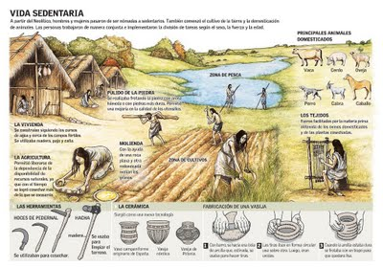
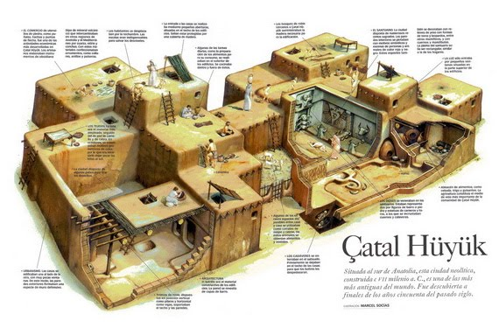
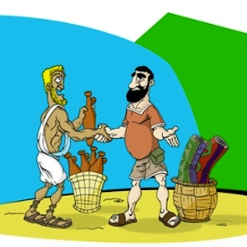
¿CUÁNTAS ACTIVIDADES PODÉIS ENCONTRAR EN ESTA IMAGEN?
LA REVOLUCIÓN NEOLÍTICA PROVOCÓ MUCHOS CAMBIOS EN LA VIDA DE LA GENTE
LA VIDA COTIDIANA EN EL NEOLÍTICO
VAMOS A VER EN GRUPOS ALGUNO DE ESOS CAMBIOS
LOS HUMANOS YA NO NECESITABAN MOVERSE EN BUSCA DE ALIMENTO PORQUE YA HABÍA AGRICULTURA Y GANADERÍA. ASÍ QUE SE VOLVIERON… …
¡CORRECTO! SE VOLVIERON SEDENTARIOS
HUBO UN AUMENTO DE POBLACIÓN POR LA MEJOR ALIMENTACIÓN
LA SOCIEDAD SE VOLVIÓ MÁS COMPLEJA. HABÍA ARTESANOS Y AGRICULTORES.
TRUEQUE:
Comercio de bienes y servicios sin intercambio de dinero
CUANDO LOS POBLADOS PRODUCÍAN MÁS DE LO QUE NECESITABAN INTERCAMBIABAN PRODUCTOS CON OTROS POBLADOS. ASÍ COMENZÓ EL COMERCIO
SE LLAMABA TRUEQUE
APARECIÓ LA ESPECIALIZACIÓN. LOS ARTESANOS HACÍAN HERRAMIENTAS Y ARMAS. LOS GRANJEROS CULTIVABAN EL CAMPO Y CRIABAN EL GANADO.
PERO, ¿QUÉ ES EL TRUEQUE?

Slide 12
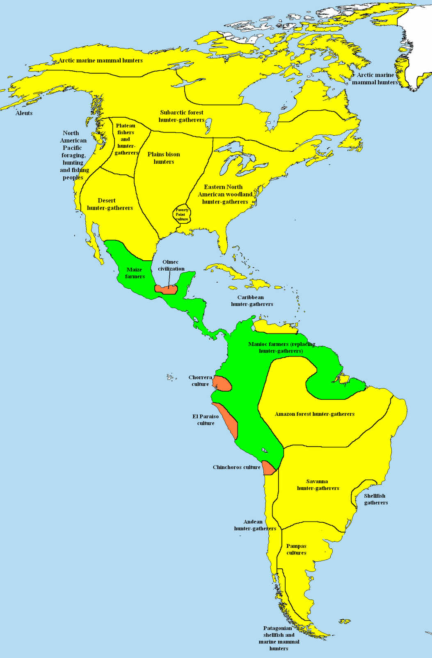
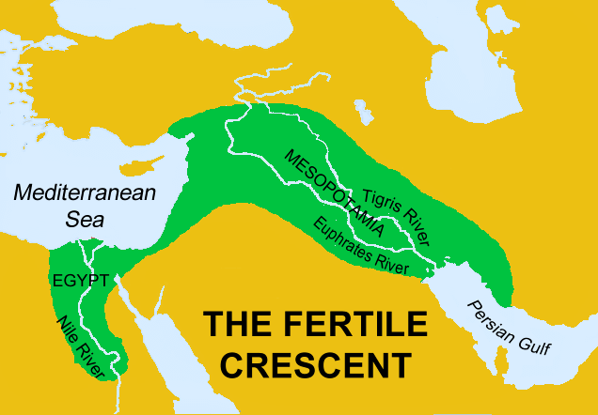
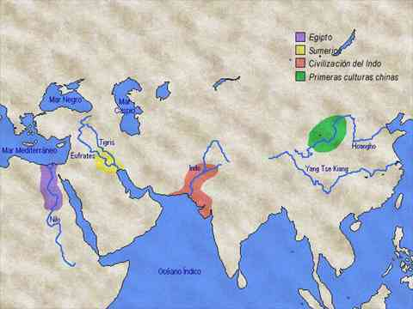
LA CULTURA NEOLÍTICA
LA CULTURA NEOLÍTICA SE DESARROLLÓ EN DIFERENTES LUGARES, ESPECIALMENTE EN LOS VALLES DE LOS RÍOS

Slide 13
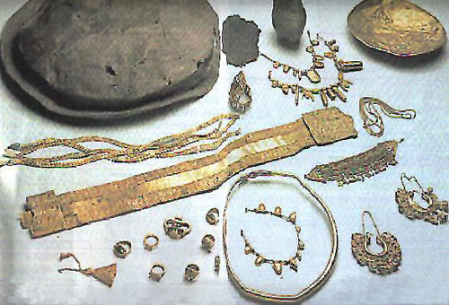
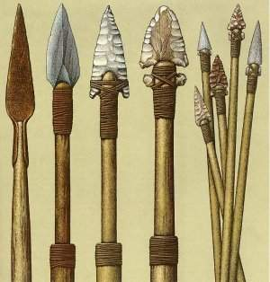
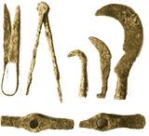
LA EDAD DE LOS METALES
DESDE EL 3.500 AC, ALGUNOS PUEBLOS DE ORIENTE MEDIO EMPEZARON A HACER OBJETOS DE METAL
USABAN FUEGO PARA CALENTAR EL METAL Y CONVERTIRLO EN HERRAMIENTAS O ARMAS
EDAD DEL COBRE
(4000 AC)
EDAD DEL BRONCE
(3000 AC)
EDAD DEL HIERRO
(1000 AC)
ESTOS PERIODOS NO EMPEZARON AL MISMO TIEMPO EN TODOS LOS LUGARES DEL MUNDO

Slide 14
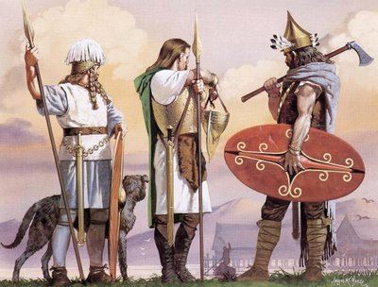
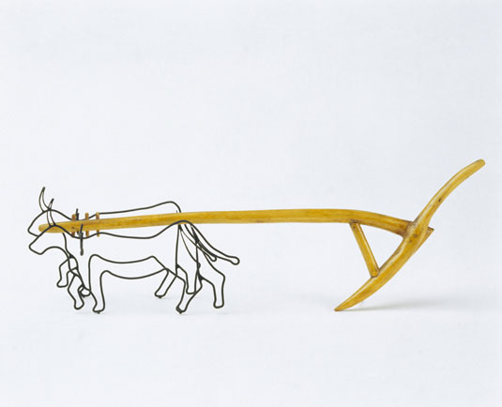
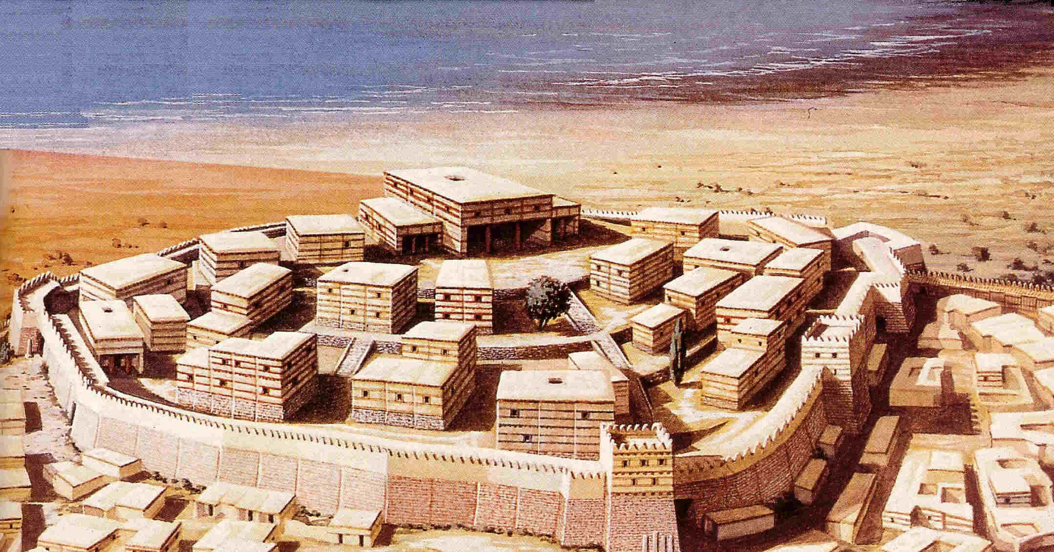
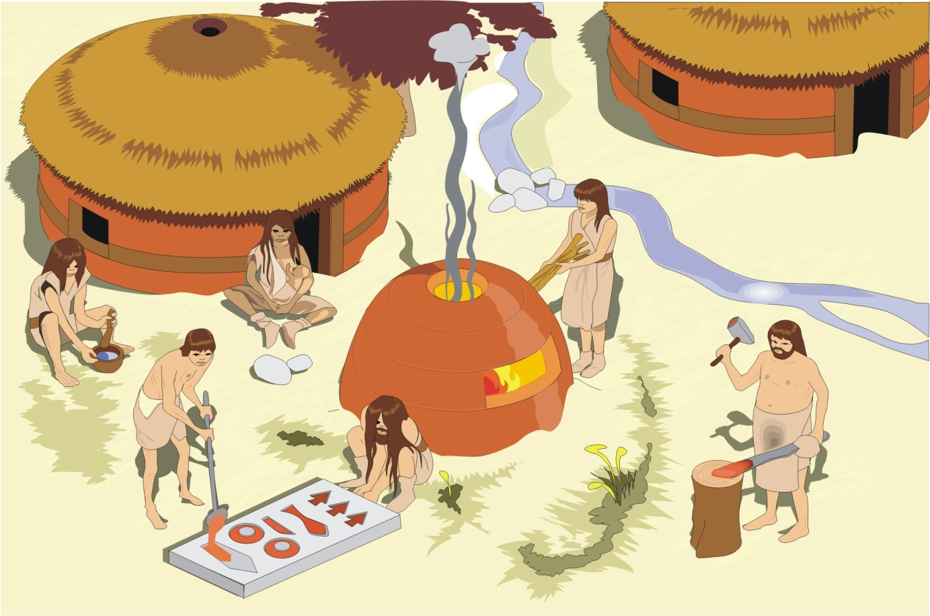
LA EDAD DE LOS METALES
EL USO DEL METAL PROVOCÓ IMPORTANTES CAMBIOS
EL TRABAJO DEL METAL ERA COMPLEJO ASÍ QUE HUBO UNA MAYOR ESPECIALIZACIÓN DEL TRABAJO
HERRAMIENTAS DE METAL,COMO EL ARADO, HICIERON QUE AUMENTARA LA PRODUCCIÓN
AQUELLOS QUE TENÍAN ARMAS DE METAL, COMO ESPADAS O LANZAS, ADQUIRIERON UN GRAN PODER.
LOS ASENTAMIENTOS NECESITABAN MURALLAS PARA SU PROTECCIÓN
AUMENTÓ EL COMERCIO Y ESO AGRANDÓ LAS DIFERENCIAS ENTRE RICOS Y POBRES

Slide 15
LOS MENHIRES ERAN SIMPLES PIEDRAS
GRANDES COLOCADAS EN VERTICAL. A MENUDO
SE ALINEABAN EN LÍNEAS LARGAS.
CREENCIAS Y ARTE EN LA EDAD DE LOS METALES
LOS DÓLMENES ERAN GRUPOS DE PIEDRAS
VERTICALES CUBIERTOS POR GRANDES PIEDRAS EN
HORIZONTAL. EL ESPACIO INTERIOR SE USABA PARA ENTERRAMIENTOS.
ESTAS ENORMES CONSTRUCCIONES DE PIEDRA SON CONOCIDAS COMO MONUMENTOS MEGALÍTICOS. ERAN LUGARES RELIGIOSOS Y TUMBAS.
LOS CROMLECHS ERAN GRUPOS DE
MENHIRES PUESTOS EN CÍRCULO.

